Slide 1
Adapté du curriculum développé par
sous licence Creative Commons Attribution-NonCommercial 4.0 International License.
Original slides
Powered by
dayofai.org

Slide 2
C’est quoi l’intelligence artificielle ?

Slide 3
A quoi
"Intelligence Artificielle"
vous fait penser ?

Slide 4
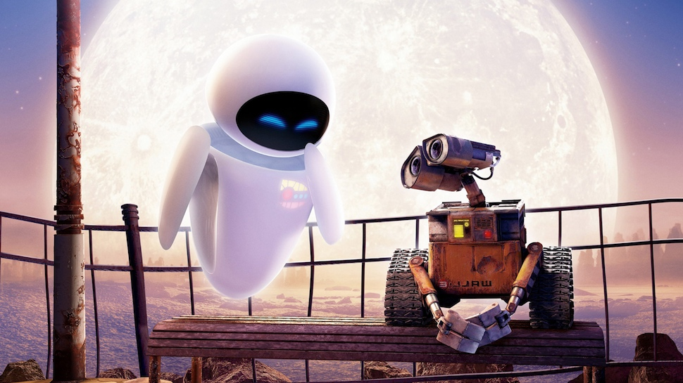
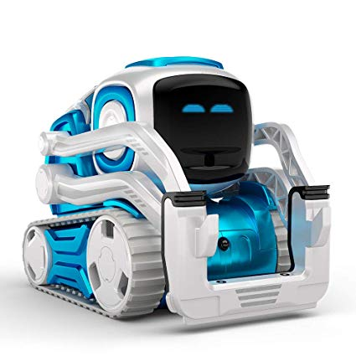
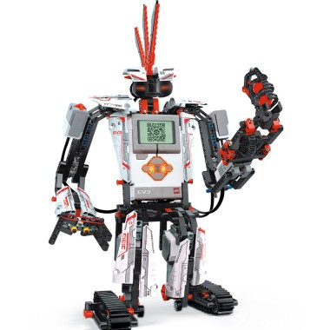
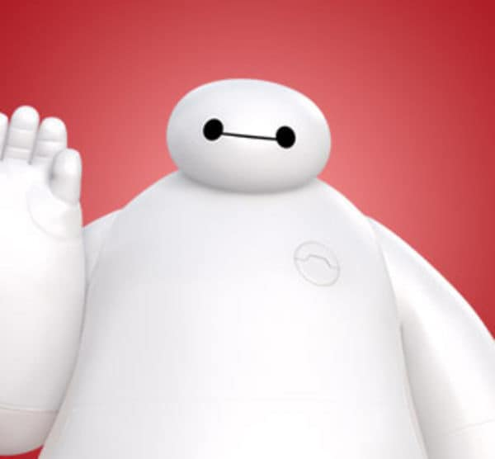
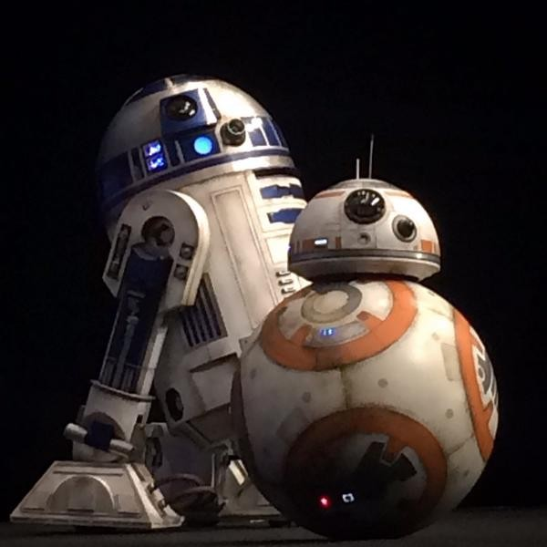
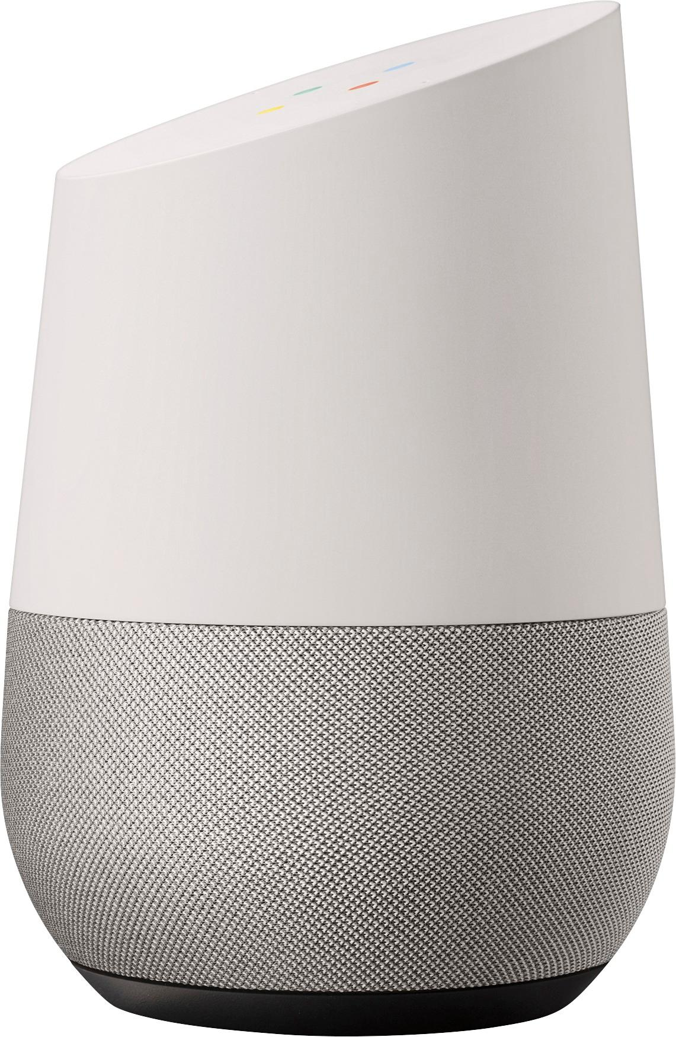

Slide 5
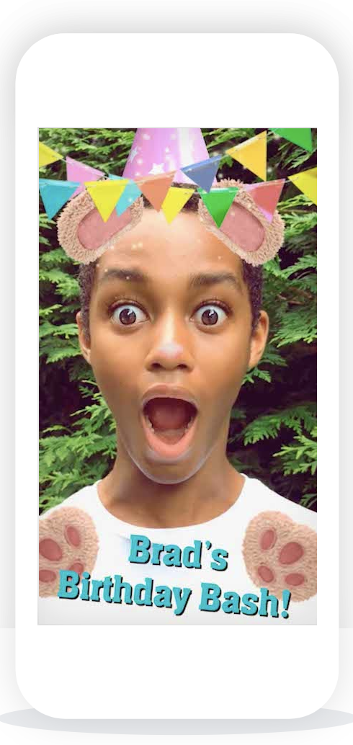
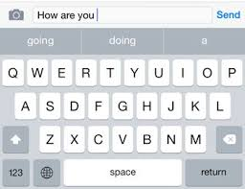

Slide 6
Intelligence artificielle (IA)
L’IA est la science qui permet de faire faire à des machine des choses qui demanderaient de l’intelligence si elles étaient faites par l’homme
Marvin Minsky, 1968

Slide 7
IA ou pas ?

Slide 8
Questions clés pour déterminer "IA ou pas" ?
Le système:
Semble-t-il comprendre son environnement ?
Peut-il apprendre au fil du temps ?
Peut-il s’adapter à de nouvelles situations ?
Est-il créatif ?

Slide 9
Votre tour ! Rappelez-vous les questions clés
Semble-t-il comprendre son environnement ?
Peut-il apprendre au fil du temps ?
Peut-il s’adapter à de nouvelles situations ?
Est-il créatif ?
Grille-pain
Grille-pain

Slide 10
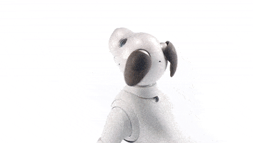
Votre tour ! Rappelez-vous les questions clés
Semble-t-il comprendre son environnement ?
Peut-il apprendre au fil du temps ?
Peut-il s’adapter à de nouvelles situations ?
Est-il créatif ?
Chien robot
Vidéo du chien robot en action

Slide 11
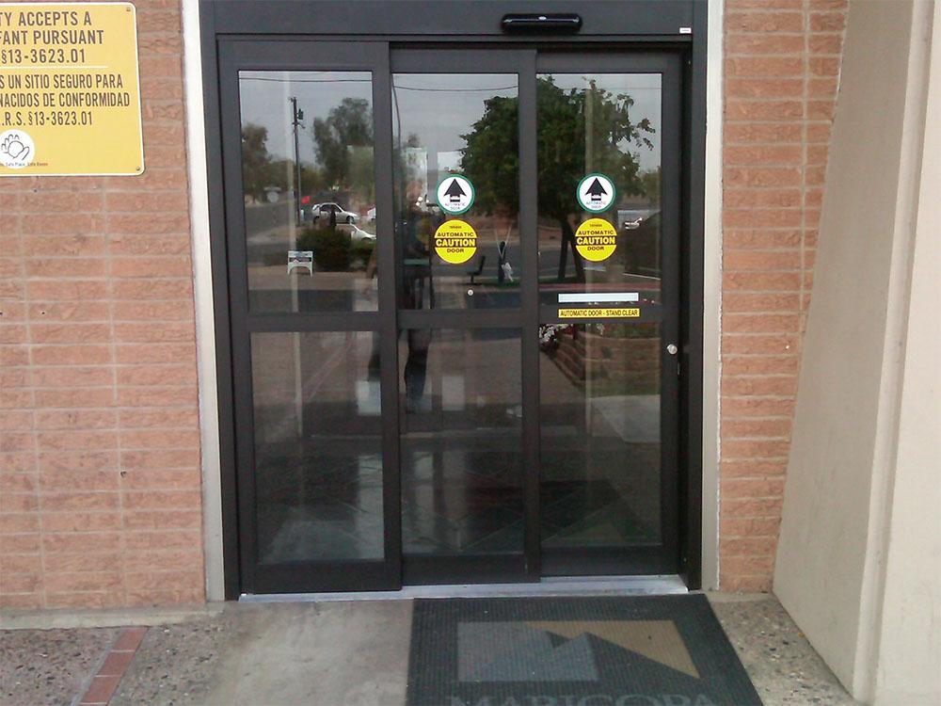
Votre tour ! Rappelez-vous les questions clés
Semble-t-elle comprendre son environnement ?
Peut-elle apprendre au fil du temps ?
Peut-elle s’adapter à de nouvelles situations ?
Est-elle créative ?
Porte automatique

Slide 12
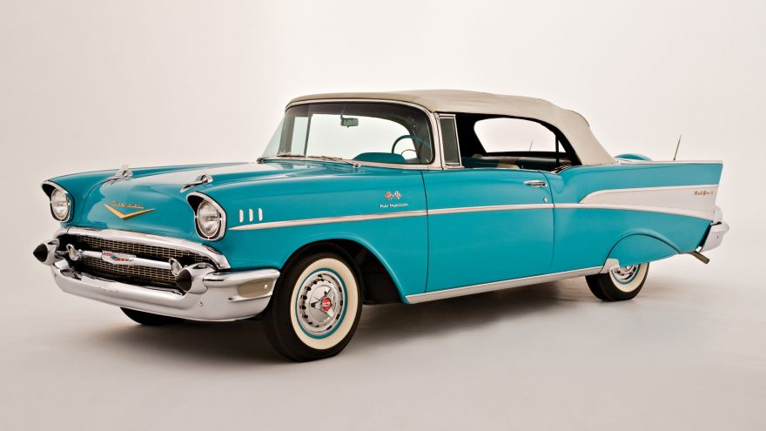
Votre tour ! Rappelez-vous les questions clés
Semble-t-elle comprendre son environnement ?
Peut-elle apprendre au fil du temps ?
Peut-elle s’adapter à de nouvelles situations ?
Est-elle créative ?
Voiture

Slide 13
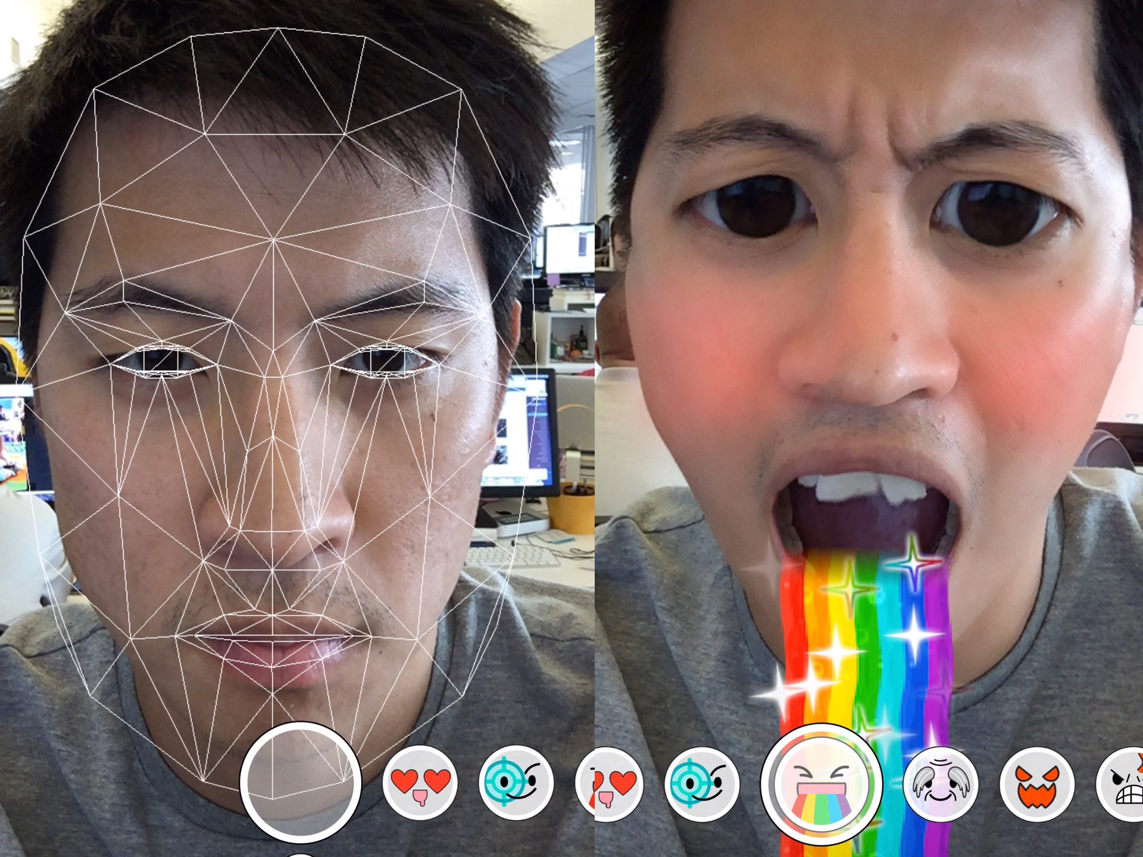
Votre tour ! Rappelez-vous les questions clés
Semble-t-il comprendre son environnement ?
Peut-il apprendre au fil du temps ?
Peut-il s’adapter à de nouvelles situations ?
Est-il créatif ?
Filtre de visage

Slide 14
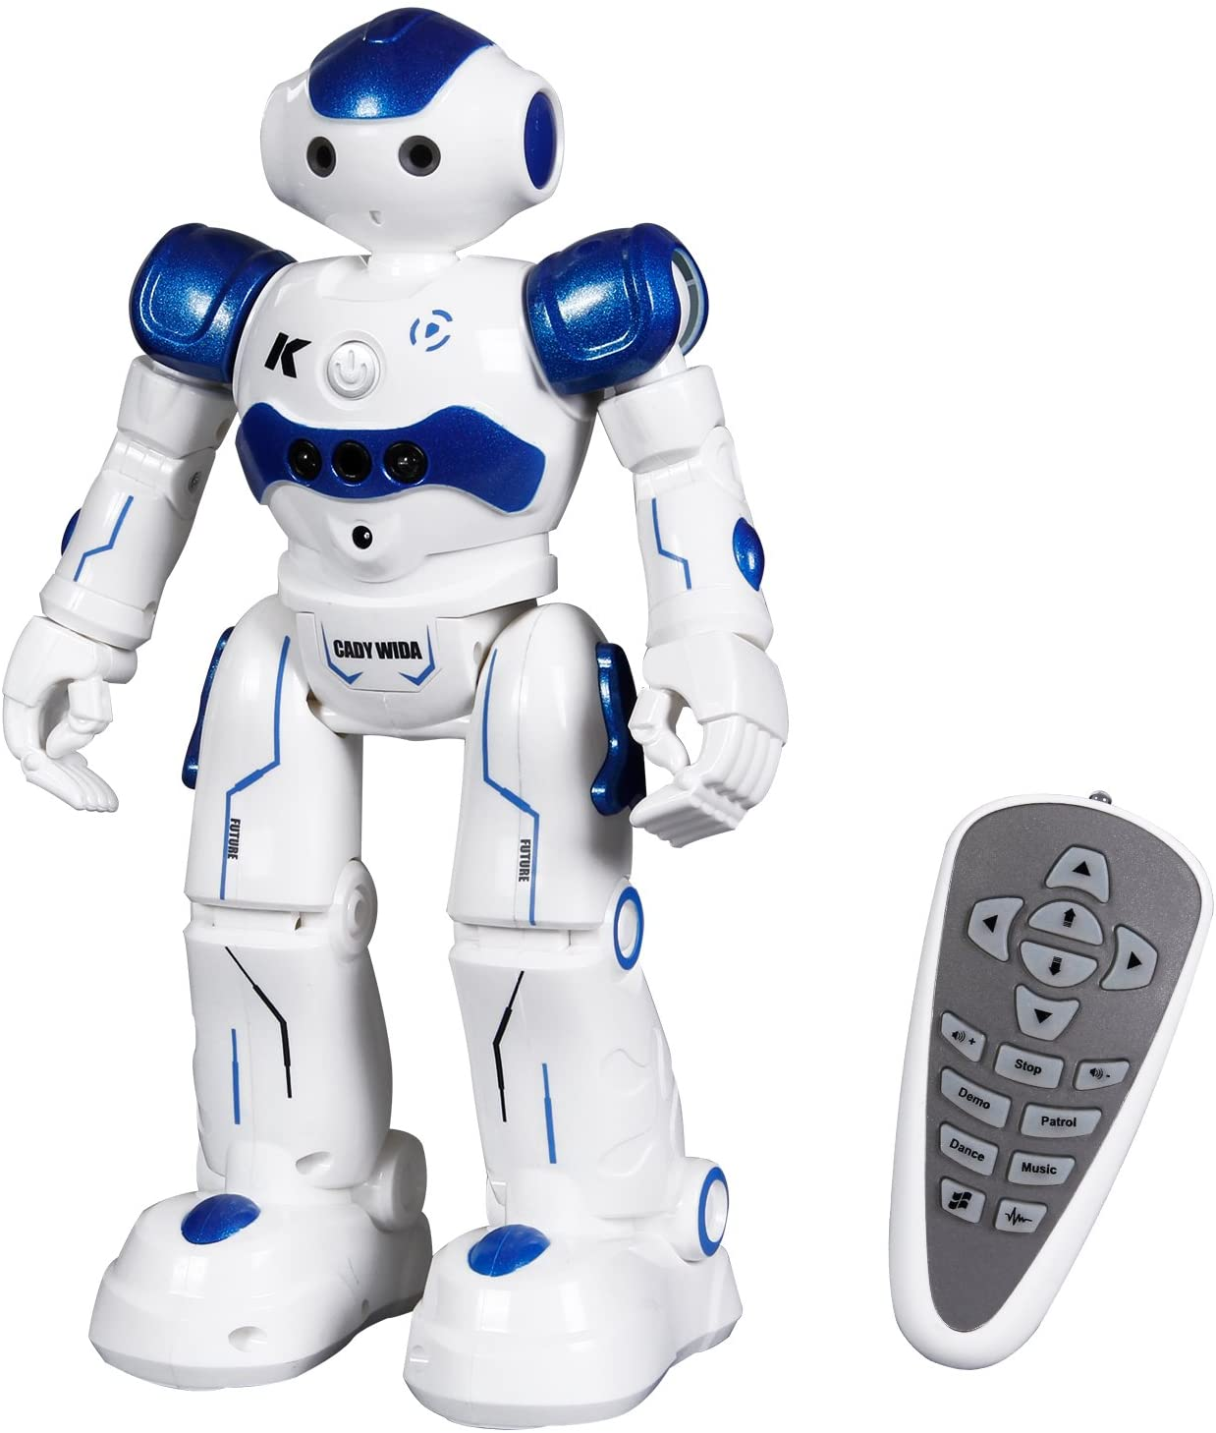
Votre tour ! Rappelez-vous les questions clés
Semble-t-il comprendre son environnement ?
Peut-il apprendre au fil du temps ?
Peut-il s’adapter à de nouvelles situations ?
Est-il créatif ?
Robot avec télécommande

Slide 15
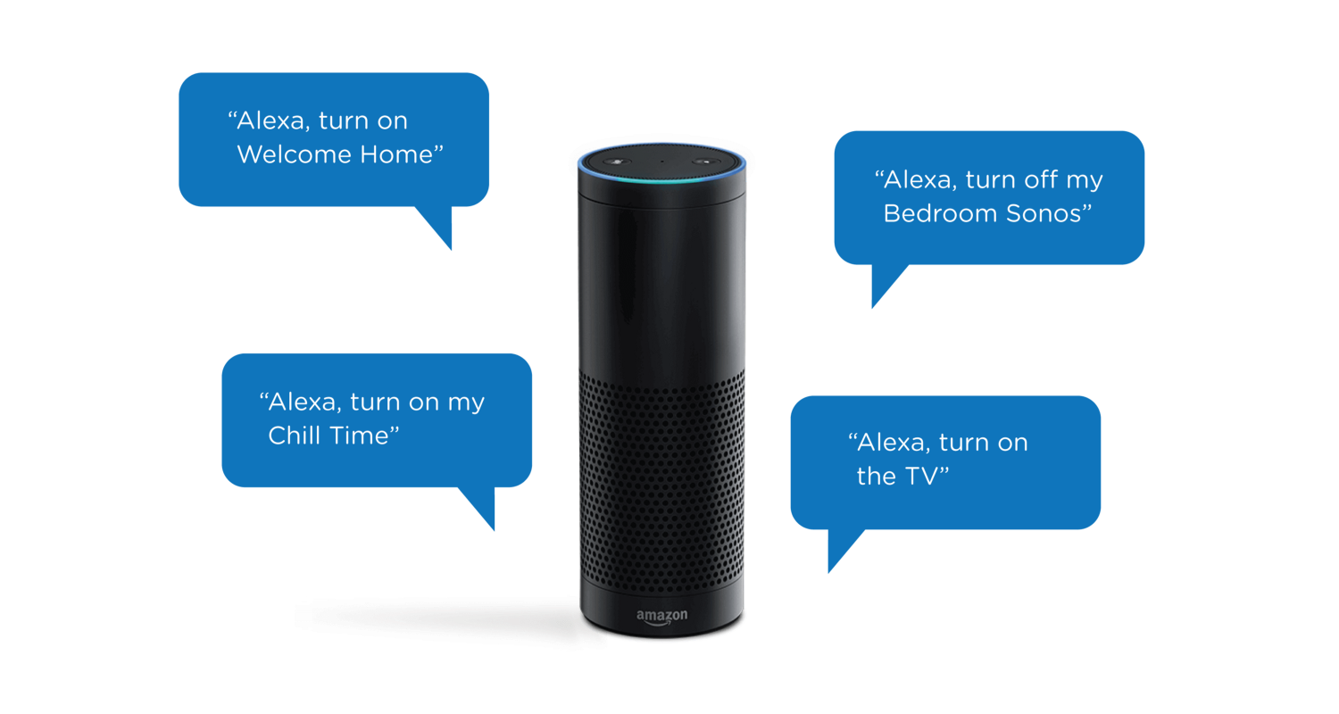
Votre tour ! Rappelez-vous les questions clés
Semble-t-il comprendre son environnement ?
Peut-il apprendre au fil du temps ?
Peut-il s’adapter à de nouvelles situations ?
Est-il créatif ?
Assistant virtuel

Slide 16
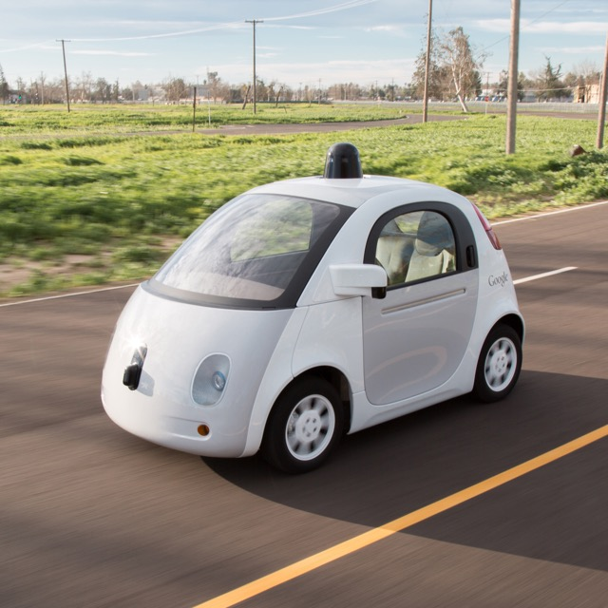
Votre tour ! Rappelez-vous les questions clés
Semble-t-elle comprendre son environnement ?
Peut-elle apprendre au fil du temps ?
Peut-elle s’adapter à de nouvelles situations ?
Est-elle créative ?
Voiture à conduite autonome

Slide 17
Qu'est-ce qu'un algorithme ?

Slide 18
Algorithme
un ensemble d'étapes ou de règles à suivre pour résoudre un problème ou atteindre un objectif spécifique

Slide 19
Algorithme
Etapes pour changer l’entrée
Entrée
Sortie

Slide 20
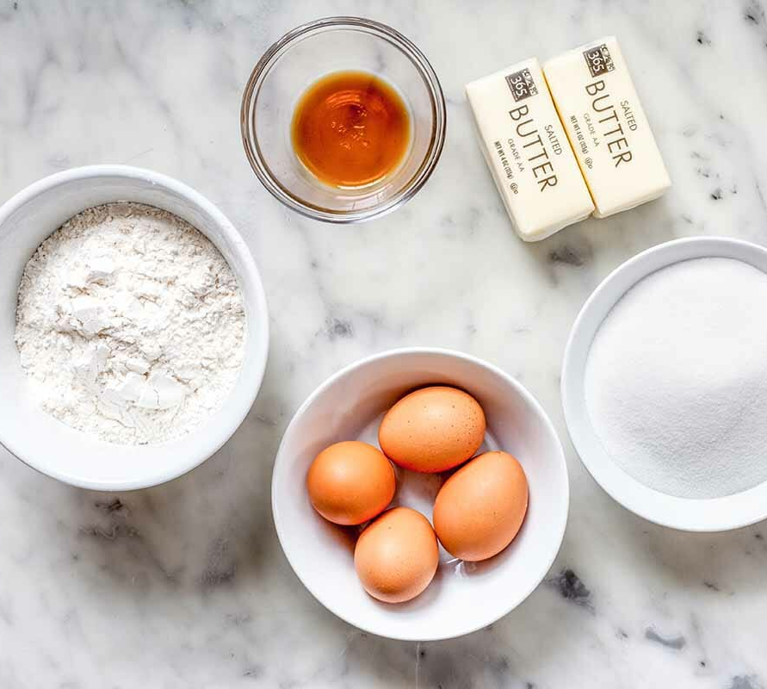
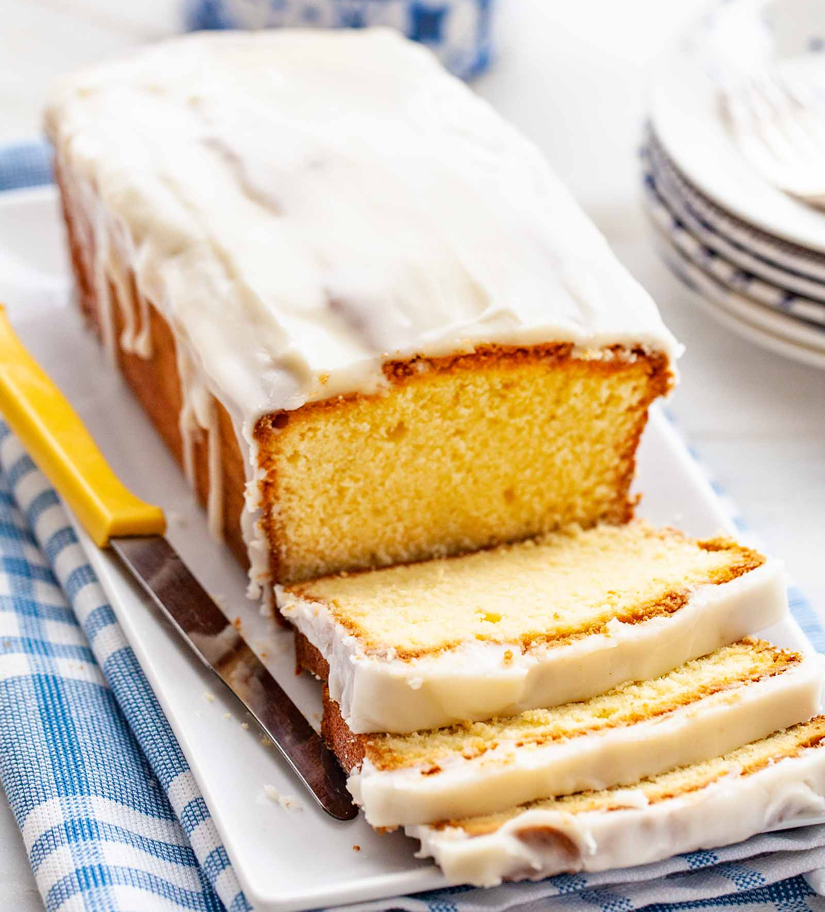
Algorithme du gâteau
Préchauffez le four
Mélanger les ingrédients secs
Mélanger les ingrédients humides
Etc…

Slide 21
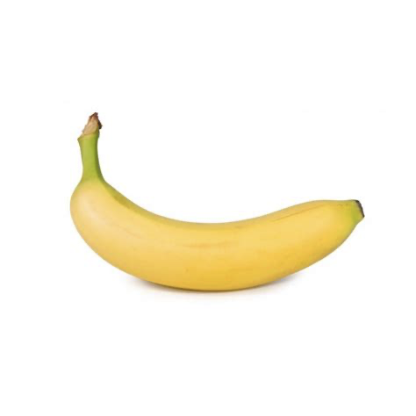
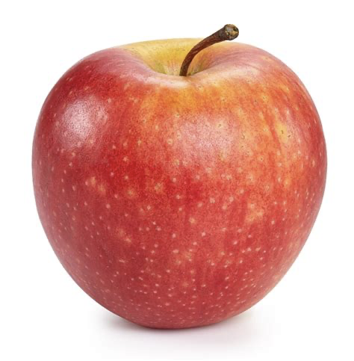
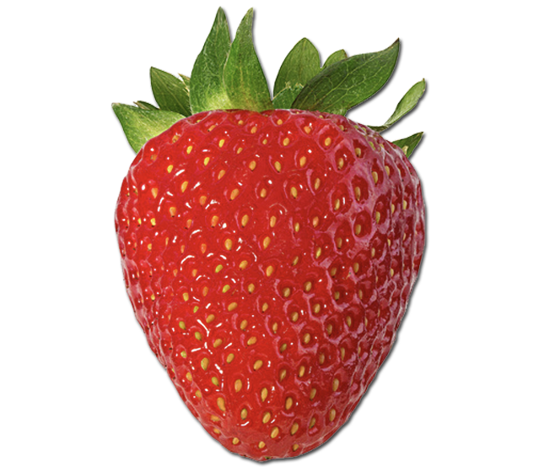
Reconnaissance d’objets
Le problème de la classification
Trouvons les règles pour classer les fruits
Préchauffez le four
Mélanger les ingrédients secs
Mélanger les ingrédients humides
Etc…

Slide 22
Reconnaissance d’objets
Le problème de la classification
Trouvons les règles pour classer les fruits
Préchauffez le four
Mélanger les ingrédients secs
Mélanger les ingrédients humides
Etc…
Est-ce rond?
Oui
Non
Est-ce jaune?
Oui
Non

Slide 23
Reconnaissance d’objets
Le problème de la classification
Trouvons les règles pour classer les fruits
Préchauffez le four
Mélanger les ingrédients secs
Mélanger les ingrédients humides
Etc…
Est-ce rond?
Oui
Non
Est-ce jaune?
Oui
Non
Nous avons créé un algorithme (arbre de décision)
C’est une forme d’intelligence artificielle

Slide 24
Reconnaissance d’objets
Le problème de la classification
Trouvons les règles pour classer les empreintes digitales
Préchauffez le four
Mélanger les ingrédients secs
Mélanger les ingrédients humides
Etc…

Slide 25
Reconnaissance d’objets
Le problème de la classification
Trouvons les règles pour classer les empreintes digitales
Préchauffez le four
Mélanger les ingrédients secs
Mélanger les ingrédients humides
Etc…
Règles très difficiles à trouver pour un humain!

Slide 26
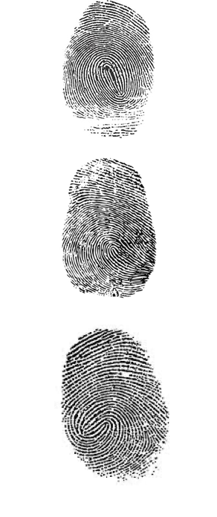
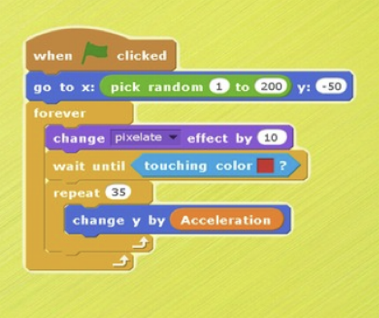
Reconnaissance d’objets
Le problème de la classification
Trouvons les règles pour classer les empreintes digitales
On écrit un programme pour trouver les règles (l’algorithme)
Préchauffez le four
Mélanger les ingrédients secs
Mélanger les ingrédients humides
Etc…
Exemples
Programme
Algorithme
Règle 1
Oui
Non
Règle 2
Oui
Non
Règle 3
…

Slide 27
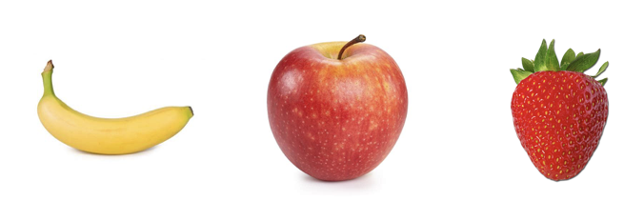
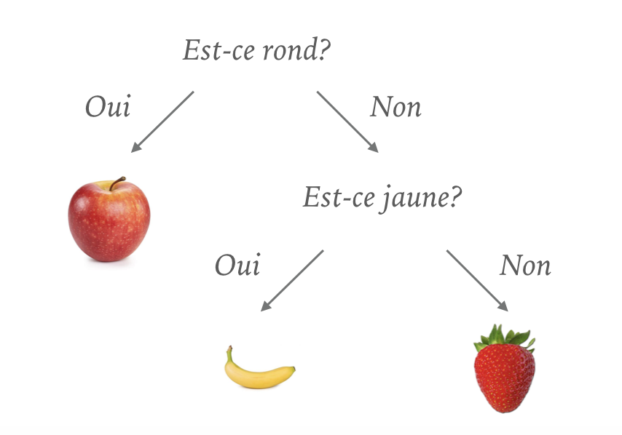
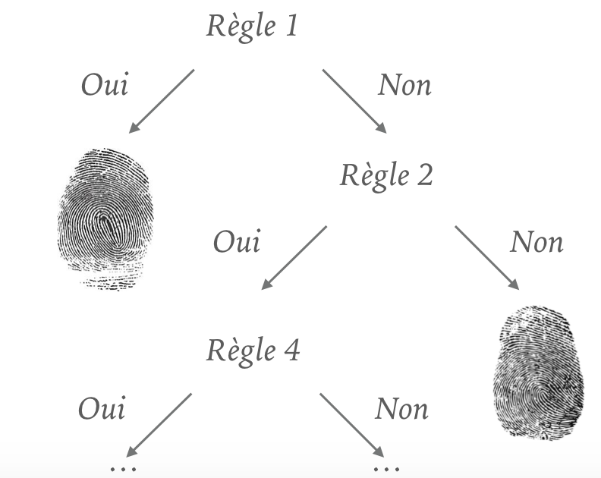
Problèmes simple et complexe
Problème simple
Problème complexe
Préchauffez le four
Mélanger les ingrédients secs
Mélanger les ingrédients humides
Etc…
On construit l’algorithme avec un programme
On construit l’algorithme à la main

Slide 28
Problèmes simple et complexe
Problème simple
Problème complexe
Préchauffez le four
Mélanger les ingrédients secs
Mélanger les ingrédients humides
Etc…
On construit l’algorithme avec un programme
On construit l’algorithme à la main
Système expert
Apprentissage automatique

Slide 29
Apprentissage automatique

Slide 30
Parties de l'apprentissage automatique
Jeu de données
Algorithme d’apprentissage
Prédiction!

Slide 31
Parties de l'apprentissage automatique
Jeu de données
Algorithme d’apprentissage
Prédiction!

Slide 32
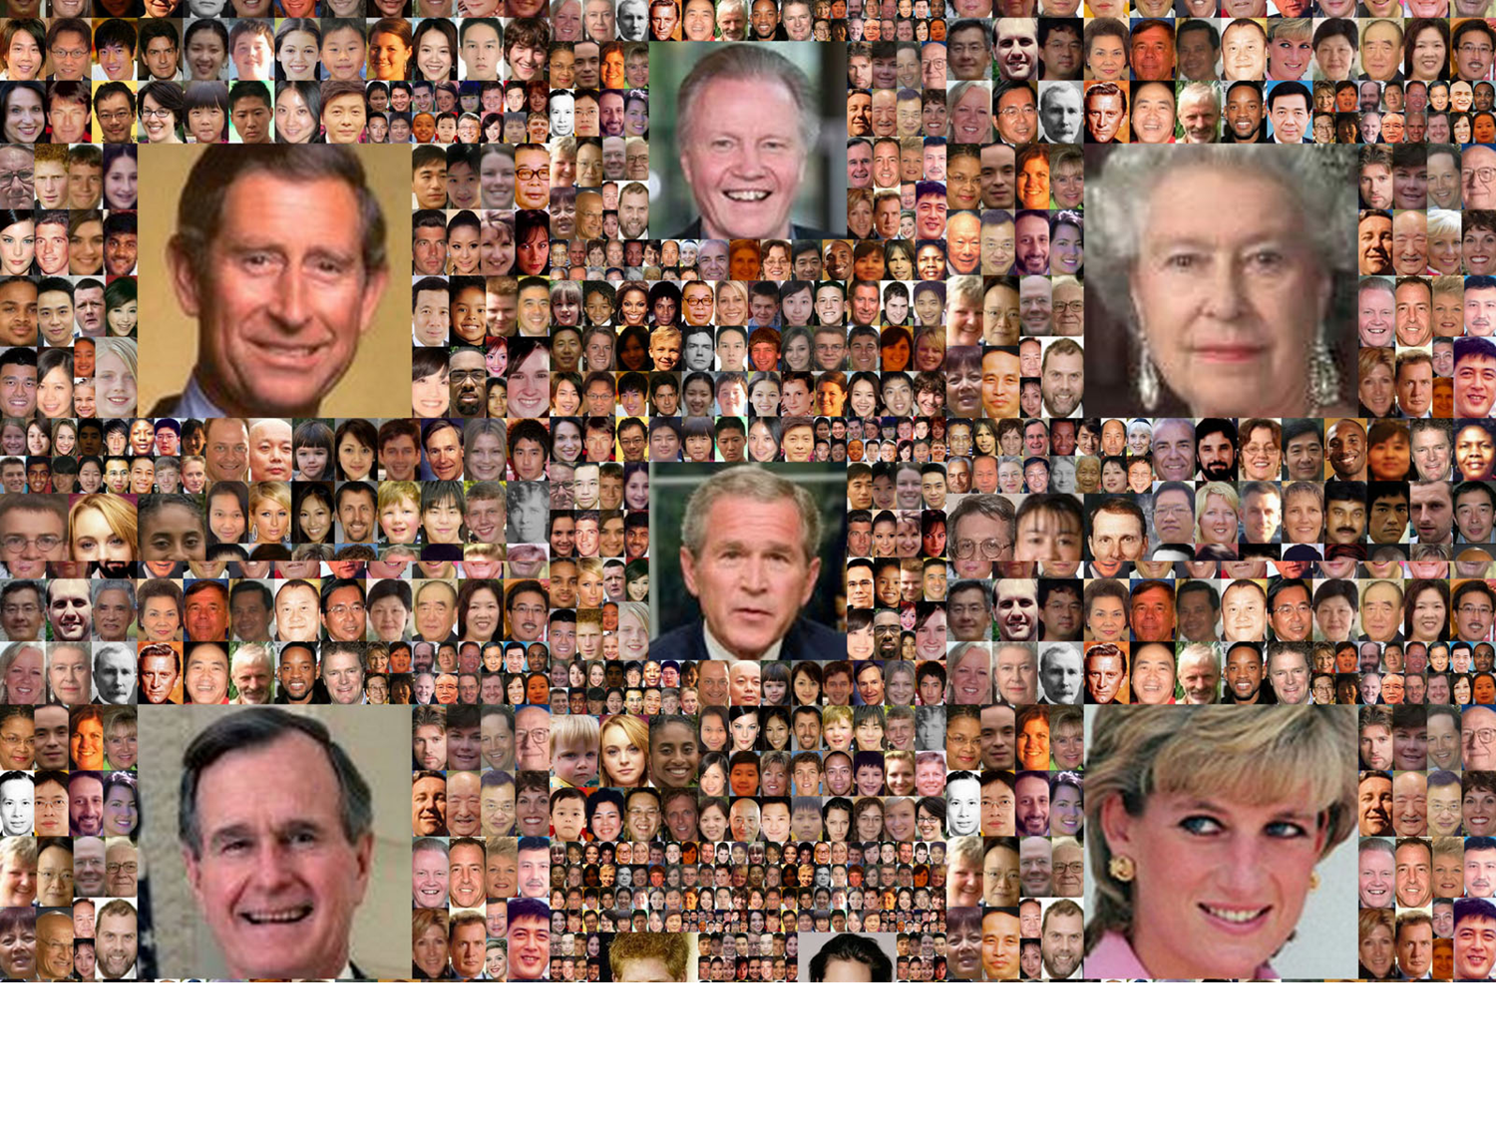
Jeu de données
Un jeu de données est une collection de données organisées.
Images
Mesures (temps, vues, mètres, etc…)
Texte
Enregistrements vidéo !

Slide 33
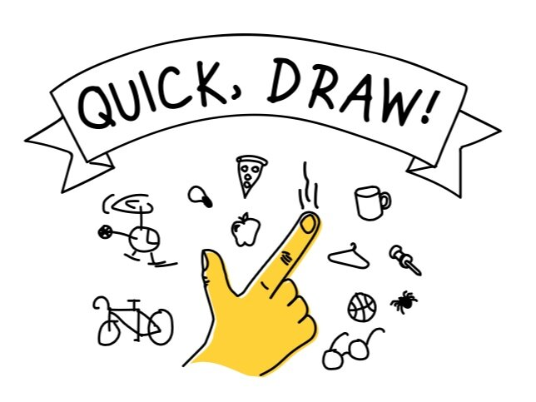
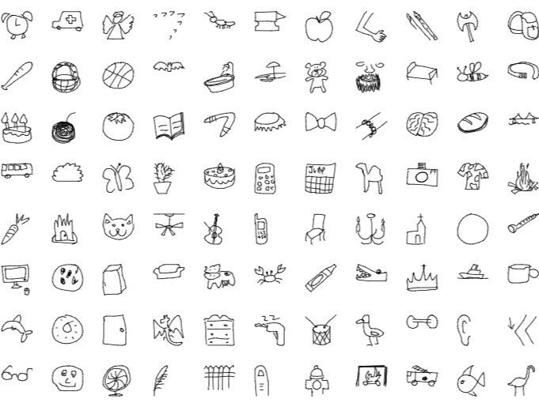
Quick, Draw !
Quick, Draw ! par Google
Quick, Draw ! Les données

Slide 34
Reconnaissance d’images

Slide 35
Teachable machine
Jeu de données
Algorithme d’apprentissage
Prédiction!

Slide 36
Parties de l'apprentissage automatique
Jeu de données
Algorithme d’apprentissage
Prédiction!

Slide 37
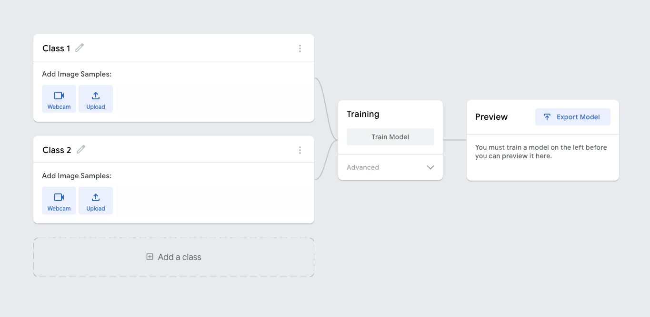
Apprentissage automatique pour la reconnaissance d'images
Ensemble de données
Prédiction
Algorithme

Slide 38
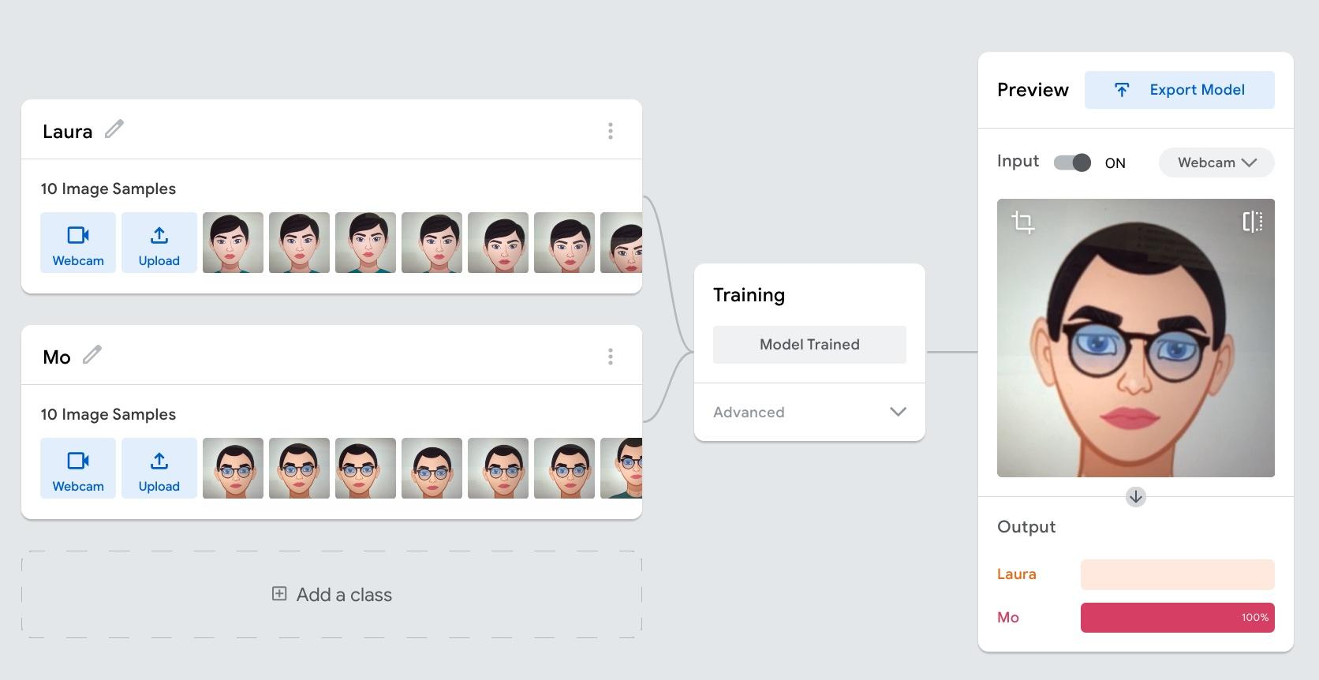
Reconnaissance de visage: Laura ou Mo?

Slide 39
Les biais de l’humain et des IAs

Slide 40
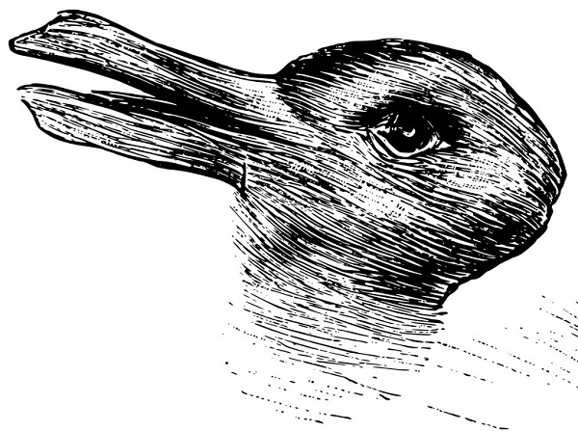
Qu’est-ce que tu vois?

Slide 41
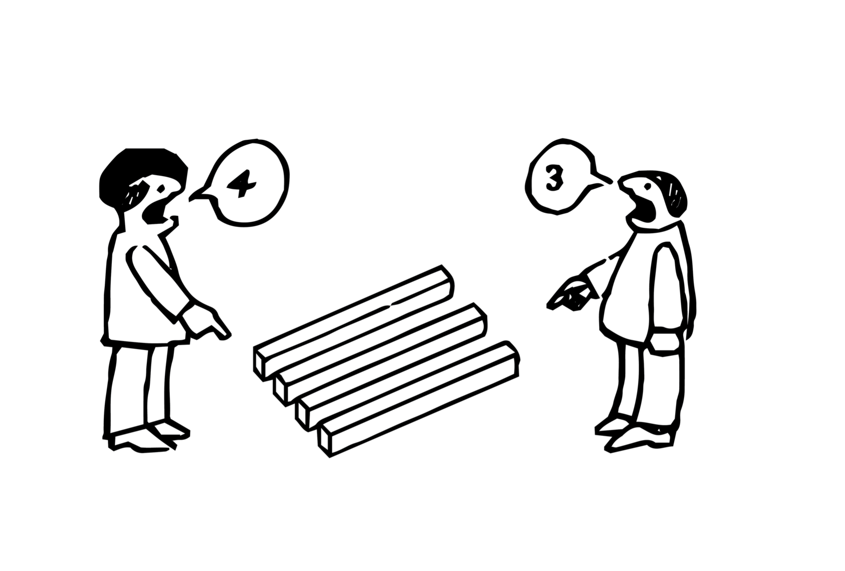
3 ou 4?

Slide 42
Perspective
Une façon particulière de voir les choses ; un point de vue.

Slide 43
Biais
L'action de soutenir ou de s'opposer à une personne ou une chose particulière de manière injuste.

Slide 44
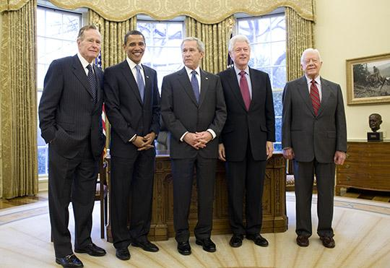

Slide 45
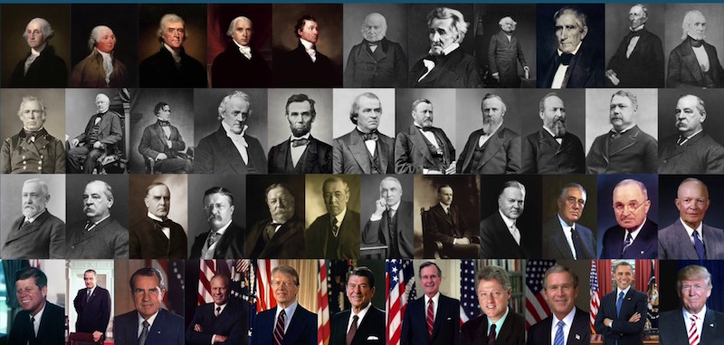
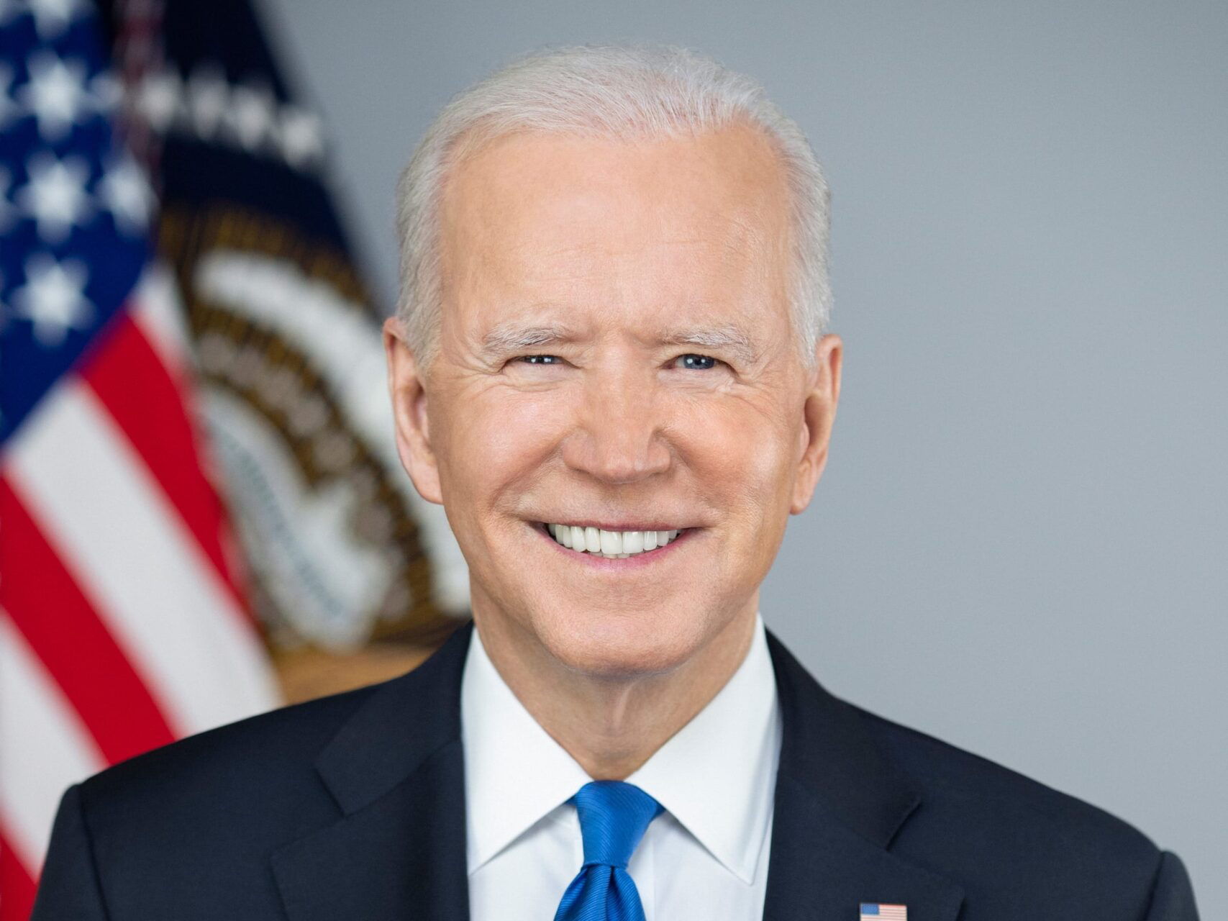
Source : Hub littéraire

Slide 46
Biais algorithmique
des erreurs dans les algorithmes, souvent causées par des ensembles de données biaisés, qui créent des résultats injustes tels que le fait de privilégier un groupe d'utilisateurs par rapport à d'autres, ou de discriminer des groupes particuliers.

